Slide 1
Учебно-методическая литература Издательского Центра ВЛАДОС для педагогов, обучающих детей с ОВЗ 2022 г.

Slide 2
Учебная и методическая литература Издательского центра ВЛАДОС для общеобразовательных организаций, реализующих ФГОС и АООП НОО ОВЗ и ФГОС и АООП образования обучающихся с нарушениями интеллекта :
Практическая и методическая литература в помощь педагогу, в том числе работающему в условиях инклюзивного и интегративного образования, по всем предметам (методики, конспекты занятий, рабочие тетради, карточки-задания, альбомы)
Практическая и методическая литература в помощь педагогу-дефектологу, работающему в общеобразовательных организациях, реализующих ФГОС НОО ОВЗ глухих, позднооглохших и слабослышащих обучающихся, обучающихся с ТНР, ЗПР, РАС, НОДА и ФГОС образования обучающихся с интеллектуальными нарушениями (методики, практикумы, конспекты уроков, рабочие тетради, альбомы, карточки-задания)
Литература для специалистов, обеспечивающих психологическое сопровождение детей с ОВЗ
Учебные пособия и учебники в помощь обучающимся всех нозологий, дополняющие (или заменяющие) учебники для обучающихся без ограничений возможностей здоровья.
Практическая и методическая литература для работы с детьми без ограничений возможностей здоровья, но испытывающими трудности в освоении русского языка, чтения и математики.
Вспомогательная литература для родителей детей с ОВЗ

Slide 3
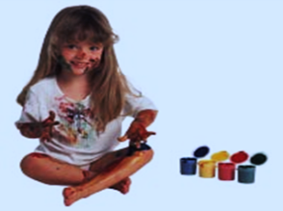
УЧЕБНИКИ, УЧЕБНЫЕ И МЕТОДИЧЕСКИЕ ПОСОБИЯ ДЛЯ ОБЩЕОБРАЗОВАТЕЛЬНЫХ ОРГАНИЗАЦИЙ, РЕАЛИЗУЮЩИХ ФГОС ОБРАЗОВАНИЯ ОБУЧАЮЩИХСЯ С ИНТЕЛЛЕКТУАЛЬНЫМИ НАРУШЕНИЯМИ

Slide 4
ФГОС образования обучающихся с умственной отсталостью (интеллектуальными нарушениями) . Вариант 1 и 2
Вариант 1 АООП образования обучающихся с легкой умственной отсталостью. Срок обучения 9-13 лет
1 этап- 1 дополнительный класс, 1-4 классы
2 этап - 5-9 классы
Вариант 2 АООП образования обучающихся с умеренной, тяжелой и глубокой умственной отсталостью, с ТМНР.
Обучение 13 лет на основе СИПР (индивидуальной программы развития)
1 этап - с 1 дополнительного по 4 класс (5 лет)
3 этап - 10-12 классы
2 этап- с 5 по 12 классы (8 лет)
1 этап -Максимальная недельная нагрузка при 5-ти дневной учебной неделе:
Обязательная часть: 1доп., 1 классы – 21 час., 2-4 классы – 23 часа
Внеурочная деятельность: 4 часа.
Коррекционно-развивающие занятия: 6 часов
Для 1 доп. – 4 классов:
Максимальная недельная нагрузка при 5-ти дневной учебной неделе:
Обязательная часть: 1 доп. - 2 классы - 20 часов; 3-4 классы – 22 часа
Внеурочная деятельность: 6 часов.
Коррекционно-развивающие курсы: 10 часов
2 этап - Максимальная недельная нагрузка при 5-ти дневной учебной неделе:
Обязательная часть: 5 класс - 29 час., 6 класс – 30 часов; 7 класс -32 часа, 8-9 классы – 33 часа
Внеурочная деятельность: 4 часа.
Коррекционно-развивающие занятия: 6 часов
Для 5-12 классов:
Максимальная недельная нагрузка при 5-ти дневной учебной неделе:
Обязательная часть: 5 класс – 22 часа, 6 - 12 классы - 25 часов
Внеурочная деятельность: 5 класс -6 часов, 7-12 классы – 8 часов
Коррекционно-развивающие курсы: 6 класс – 10 часов, 7-12 классы – 8 часов
3 этап - Максимальная недельная нагрузка при 5-ти дневной учебной неделе:
Обязательная часть: 9 - 12 классы - 34 часа
Внеурочная деятельность: 4 часа.
Коррекционно-развивающие занятия: 6 часов

Slide 5
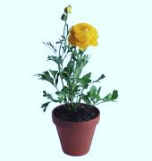
Кудрина С.В. УМК «Мир природы и человека» для 1-4 классов общеобразовательных организаций, реализующих ФГОС образования обучающихся с умственной отсталостью (интеллектуальными нарушениями)
В УМК входят:
Учебники для 1 дополнительного, 1, 2, 3 и 4 классов
Рабочие тетради к учебникам для 1 дополнительного,1,2,3 и 4 классов
Программно-методическое обеспечение к урокам «Мир природы и человека» 1 доп. -4 классы
Методические пособия «Мир природы и человека» к каждому классу
Электронные формы учебников.

Slide 6
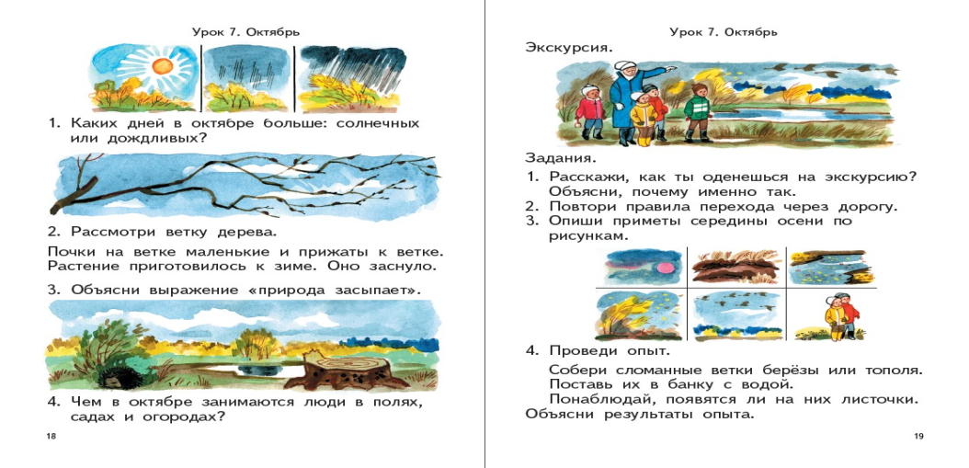
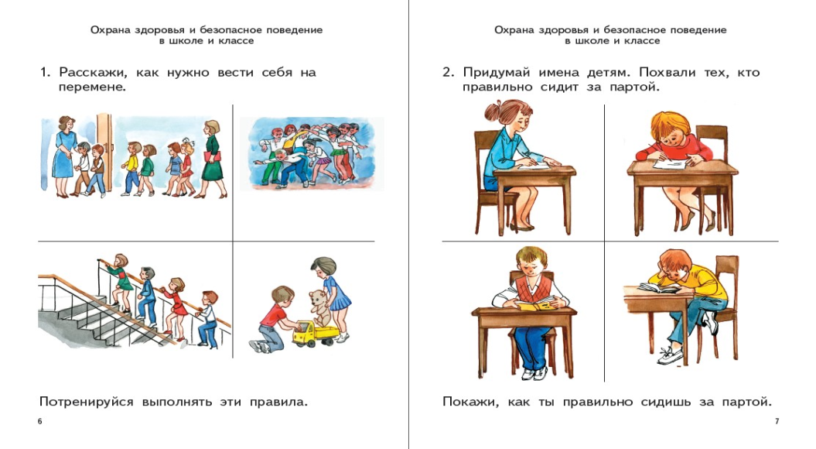
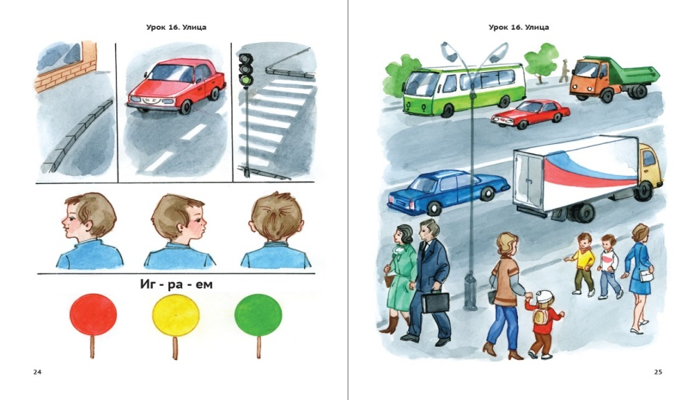
Кудрина С.В. УМК «Мир природы и человека» для 1-4 классов общеобразовательных организаций, реализующих ФГОС образования обучающихся с умственной отсталостью (интеллектуальными нарушениями)
УМК призвано сформировать у детей целостное представление о мире природы и обществе.
Ввиду отсутствия у учащихся с нарушением интеллекта 1 дополнительного, 1-4 классов навыка чтения, основу учебника составляют иллюстрации.
Содержание рабочих тетрадей охватывает все основные темы курса «Развитие устной речи на основе изучения предметов и явлений окружающей действительности».

Slide 7
УМК по речевой практике: Горбацевич А.Д., Коноплева М.А. УМК «Речевая практика» для общеобразовательных организаций, реализующих ФГОС образования обучающихся с умственной отсталостью. 1-4 классы
В УМК входят:
Учебники «Речевая практика» для 1,2,3 и 4 классов
Рабочие тетради к каждому классу
Методические пособия с поурочными разработками и программой к каждому классу
Электронная форма учебников с дополнительными материалами

Slide 8
УМК по речевой практике: Горбацевич А.Д., Коноплева М.А. УМК «Речевая практика» для общеобразовательных организаций, реализующих ФГОС образования обучающихся с умственной отсталостью. 1-4 классы
Учебно-методический комплекс предназначен для развития устной речи обучающихся с интеллектуальными нарушениями.
Работа по развитию устной речи на уроках ведётся с опорой на учебник и рабочую тетрадь
Основную часть методического пособия составляют поурочные разработки с описанием хода урока и методических приёмов использования материала учебника и рабочей тетради.

Slide 9
Фадеева С.В., Власова А.Ф. Математика. УМК для общеобразовательных организаций, реализующих ФГОС образования обучающихся с умственной отсталостью (интеллектуальными нарушениями)
В УМК входят:
Учебник «Математика» для 5 класса
Рабочая тетрадь к 5 классу, рабочая тетрадь к 6 классу
Методическое пособие, программа и тематическое планирование к 5 классу
Электронная форма учебника с дополнительными материалами
Готовится к изданию методическое пособие для 6 класса

Slide 10
Учебные пособия по истории России:
Бородина О.И., Сековец Л.С., Редькина Н.М., Пузанов Б.П. УМК по ИСТОРИИ РОССИИ для 7-9 классов общеобразовательных организаций, реализующих ФГОС образования обучающихся с нарушениями интеллекта (2 этап обучения по варианту 1)
В УМК по истории России входят:
Программа
Учебные пособия для 7,8 и 9 классов
Методические материалы и поурочные разработки для 7, 8 и 9 классов
Электронные формы учебных пособий с дополнительными материалами

Slide 11
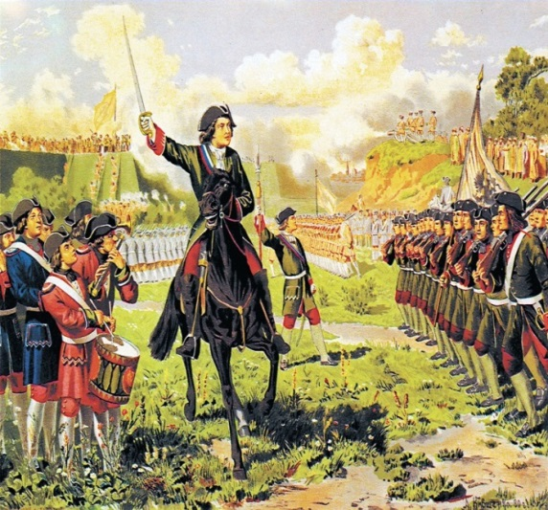
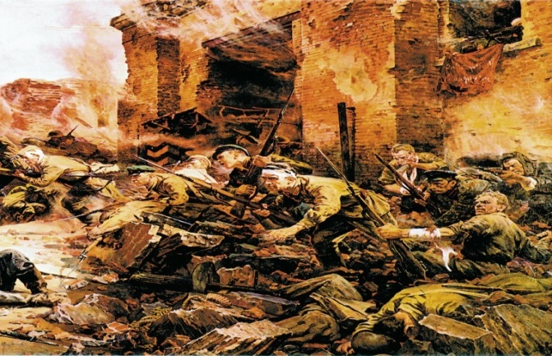
Курс «История России» для детей с интеллектуальными нарушениями рассчитан на 3 года обучения – 7,8,9 классы
Периодизация курса истории России по классам: 7 класс - с древнейших времен до ХV века 8 класс - XVI -XIX вв. 9 класс - XX - начало XXI вв.
Курс истории России преподается
по рабочей программе, составленной в соответствии с содержанием адаптированной основной образовательной программы общего образования обучающихся с умственной отсталостью и разработанной на основе ФГОС для детей с умственной отсталостью (варианты C и D)
Объем исторического материала и
последовательность его изложения соответствуют ФГОС и новой концепции УМК по отечественной истории
В методическом аппарате учтены особые
образовательные потребности детей, особенности их познавательной деятельности и речевого развития

Slide 12
Чтение. УМК под ред. Воронковой В.В. для 2- 8 классов общеобразовательных организаций, реализующих ФГОС образования обучающихся с умственной отсталостью
Учебные пособия по чтению и русскому языку для обучающихся с умственной отсталостью
В УМК входят учебные пособия для 2,3,4,5 и 8 классов, электронные формы учебных пособий и программно-методическое обеспечение.

Slide 13
Воронкова В.В. Подготовка к обучению грамоте. Русский язык. Для общеобразовательных организаций, реализующих ФГОС образования обучающихся с умственной отсталостью
Воронкова В.В. Подготовка к обучению грамоте. Рабочая тетрадь для учащихся 1 дополнительного и 1 классов.
В тетрадь вошли практические задания, направленные на развитие и формирование фонематического слуха, навыков звукового анализа и синтеза, диалогической речи, графомоторных и графических умений на добукварном этапе обучения чтению и письму учащихся с умственной отсталостью (интеллектуальными нарушениями).
Учебное пособие рекомендовано «Союзом дефектологов».
Воронкова В.В. Букварь. Для учащихся 1 класса
В букварь входят задания на развитие и формирование фонематического слуха, навыков звукового анализа, графомоторных и графических умений, слогообразования, чтения по слогам и осмысление прочитанного, в том числе с помощью овладения навыками чистописания.
Учебное пособие рекомендовано «Союзом дефектологов».
Воронкова В.В. УМК для 2 класса
Учебное пособие по русскому языку содержит около трехсот упражнений по всем разделам учебной программы .
В пособии для учителя раскрывается специфика образовательных потребностей учащихся, специальная методика обучения русскому языку.

Slide 14
В помощь педагогам: Учебные пособия по чтению и развитию речи для общеобразовательных организаций, реализующих ФГОС образования обучающихся с интеллектуальными нарушениями
Адонина Т.И. Уроки внеклассного чтения. 5-9 классы: методическое пособие с поурочными разработками для педагога , работающего с обучающимися с интеллектуальными нарушениями
Шехирева А.М. Деловое письмо. Тетрадь по письму и развитию речи для 5-9 классов– для обучающихся с нарушениями интеллекта
В пособии рассматриваются произведения, рекомендованные программой для уроков внеклассного чтения и произведения, выбранные на усмотрение автора, обогащающие эмоциональную сферу учащихся нравственными, эстетическими чувствами.
Данное методическое пособие представляет собой набор заданий, направленных на получение теоретических сведений по документоведению, образцы оформления деловых писем (автобиографии, заявлений, писем, поздравительных открыток, адресов, платежных бланков, расписок и т.д.), позволяющих учащимся сформировать практические навыки в оформлении деловых бумаг.

Slide 15
В помощь педагогам:
Методические и практические пособия по развитию речи у обучающихся с умственной отсталостью на уроках литературного чтения
Шишкова М.И. Развитие речи на уроках литературного чтения.
В пособии представлена авторская методика развития коммуникативной функции речи на уроках литературного чтения в старших классах коррекционных школ, теоретические и практические материалы для подготовки и проведения уроков чтения.
Зуробьян С.А. Тексты для изложений и конспекты уроков по русскому языку. Праздничные и памятные даты России. Практическое пособие для спец. (корр.) образовательных учреждений, а также для проведения интегрированных уроков развития речи и истории в коррекционных классах средней школы с полиэтническим составом учащихся
Зуробьян С.А. Подготовка учащихся с ОВЗ к письменному экзамену по русскому языку за курс основной школы
В пособие включены 26 адаптированных текстов для подготовки учащихся с особыми образовательными потребностями к проведению письменного экзамена по русскому языку в форме сжатого изложения с творческим заданием за курс основной школы

Slide 16
Учебные пособия, рабочие тетради и методические пособия для организации и проведения уроков МАТЕМАТИКИ в общеобразовательной школе с обучающимися с интеллектуальными нарушениями
Белошистая А.В.
УМК по математике и конструированию для обучающихся с нарушениями речи
Кудрина С.В. Уроки
математики для 1 класса
Калинченко А.В.
Методика обучения обыкновенным дробям детей с нарушениями в развитии в 5-8 классах: методика преподавания, планирование, конспекты уроков
Саламатова А.Г.
Справочник по математике (геометрия). 5-9 классы

Slide 17
Субчева В.П. Учебно-методический комплект по СБО для 5-9 классов для образования обучающихся с нарушениями интеллекта
В УМК входит методическое пособие для учителя с календарно-тематическим планированием и программным материалом, учебные пособия для учащихся с 5 по 9 класс.
В пособиях рассмотрены темы: «Личная гигиена», «Одежда и обувь», «Питание», «Я и моя будущая семья», «Культура поведения», «Жилище», «Транспорт», «Торговля», «Средства связи», «Медицинская помощь», «Трудоустройство». В каждом следующем классе эти темы расширяются и дополняются новым материалом.
Миронюк З.И., Ивершина Н.А. Социально-бытовая ориентировка. Рабочие тетради для 5-9 классов для образования на 2 этапе обучающихся с нарушениями интеллекта
В рабочих тетрадях к каждому классу даны практические задания к темам: «Личная гигиена», «Одежда и обувь», «Питание», «Я и моя будущая семья», «Культура поведения», «Жилище», «Транспорт», «Торговля», «Средства связи», «Медицинская помощь», «Трудоустройство».

Slide 18
Учебные и методические пособия по СБО для общеобразовательных организаций, реализующих ФГОС образования обучающихся с интеллектуальными нарушениями
Жестовская О.Б. Уроки социально-бытовой ориентировки. Пособие для 5, 6 классов для образования обучающихся с нарушенным интеллектом
Целью данных пособий является развитие интеллектуальных возможностей и способностей школьников через расширение знаний по учебным темам.
Пособия помогут учащимся проявить более глубокий интерес к предмету, прочнее освоить и закрепить новые знания, повысить умственную активность в процессе урока СБО и после него.
Учебно-методические пособия и программный материал по CБО для коррекционной работы с обучающимися с умственной отсталостью (интеллектуальными нарушениями)

Slide 19
Долгачева В.С.
Обучение общественно
полезному труду.
Комнатное цветоводство.
Бобкова О.В., Жидкина Т.С. Художественно-трудовая деятельность во внеклассной работе с обучающимися с умственной отсталостью
Пособие раскрывает особенности работы по экологическому и трудовому воспитанию детей специальных (коррекционных) образовательных учреждений, знакомит с программным материалом и планированием работы по курсу "Комнатное цветоводство"
Пособие представляет один из возможных вариантов реализации задач внеклассной работы по трудовому обучению и изобразительному искусству в специальном (коррекционном) общеобразовательном учреждении.
Пособие представляет практические рекомендации по организации кружковой работы, в том числе конспекты занятий для педагога.

Slide 20
Фролов Н.Н. Практические материалы к урокам технологии (Столярное дело) 5-9 и 7-11 классов для общеобразовательных организаций, реализующих ФГОС образования обучающихся с умственной отсталостью
В пособии изложена методика планирования уроков по столярному делу и внедрение новых коррекционно-развивающих технологий в процессе обучения школьников 5-9 классов общеобразовательных организаций, реализующих ФГОС образования обучающихся с интеллектуальными нарушениями.
В пособии изложена методика разработки новых подходов к планированию уроков технологии при изучении столярного дела и внедрении новых коррекционно-развивающих методов в процесс обучения учеников 7-11 классов общеобразовательных организаций, реализующих ФГОС образования обучающихся с интеллектуальными нарушениями.
Дифференцированный подход к организации занятий по столярному делу на уроках технологии обеспечивается введением элементов технического моделирования различной степени сложности с целью формирования у учеников технических знаний и умений, коррекции недостатков у них познавательной деятельности, позволит ученикам проявить или развить свои творческие способности, сделает обучение увлекательным.

Slide 21
Рябова Е.В. Окружающий природный мир Комплект пособий для индивидуальных занятий с обучающимися с ТМНР
В методическом пособии представлены примерные конспекты 64 занятий и примерная рабочая программа для организации индивидуальной работы с детьми с ТМНР
Рабочие тетради в 4-х частях. В рабочие тетради входит комплект раздаточного материала для индивидуальной работы

Slide 22
Рябова Е.В. Речь и альтернативная коммуникация Комплект пособий для индивидуальных занятий с обучающимися с ТМНР
В пособии представлены примерные конспекты 19 занятий по курсу «Речь и альтернативная коммуникация» и примерная рабочая программа для организации индивидуальной работы с детьми в соответствии с требованиями ФГОС и АООП для обучающихся с ТМНР.
В пособие включено тематическое поурочное планирование с указанием формируемых предметных знаний и умений детей в результате обучения, в том числе с использованием рабочих тетрадей по курсу «Речь и альтернативные коммуникации» и комплекта раздаточного материала, включенного в эти тетради.

Slide 23
Рябова Е.В. Адаптивная физическая культура. Комплексы упражнений для детей с ДЦП. Реабилитационные курсы для обучающихся с НОДА
В практическое пособие включены 3 реабилитационных курса занятий по адаптивной физической культуре (АФК) для детей с детским церебральным параличом (ДЦП). Каждый курс состоит из 18 занятий, учитывающих психофизические особенности каждого ребенка.
В первый курс вошли занятия для обучающихся с НОДА (Корковый гемипарез). Во второй – занятия для обучающихся с НОДА (Подкорковый гемипарез). В третий – занятия для обучающихся с НОДА (Стволовой гемипарез).
В практическое пособие включены 4 реабилитационных курса занятий по адаптивной физической культуре (АФК) для детей с ДЦП. Каждый курс состоит из 18 занятий, учитывающих психофизические особенности каждого ребенка.
В первый и второй курсы вошли занятия для детей с НОДА (ДЦП, гиперкинетическая форма) 1 и 2 уровней сформирован­ности двигательных навыков. В третий и четвертый курсы – занятия для детей с НОДА (ДЦП, атонически­­астатическая форма) 2 и 3 уровней сформированности двигательных навыков.
В практическое пособие включены 4 реабилитационных курса занятий по адаптивной физической культуре (АФК) для детей с ДЦП. Каждый курс состоит из 18 занятий.
В первый, второй и третий курсы вошли 3 уровня занятий для обучающихся с НОДА (Спастическая диплегия). В четвертый курс – занятия для обучающихся с НОДА (Спастическая тетраплегия), 3­­й уровень сформированности двигательных навыков. Занятия соответствуют уровням сформированности двигательных навыков, что позволяет обеспечить устойчивый абилитационный эффект у детей с ДЦП..

Slide 24
В помощь педагогам:
Роготнева А.В. Конспекты уроков с использованием компьютерных технологий для 5-9 классов для работы с обучающимися с умственной отсталостью с мультимедийным приложением
Роготнева А.В., Щедова Т.Л. и др. Театральная педагогика в начальной школе для внеурочной работы с обучающимися с ТМНР. Поурочные разработки.
В пособии собраны материалы и сценарии уроков с использованием театральной деятельности в обучении и воспитании школьников 1-4 классов специальных (коррекционных) школ, а также интегрированная программа "Театр в начальной школе".
В пособии приведены поурочные разработки по темам "Конструирование персонажей для настольного театра" и "Конструирование персонажей сказки Дж. Родари "Приключения Чиполлино" в технике оригами, изготовление афиши к спектаклю по сказке П.П. Бажова "Серебряное копытце", даются стихотворные обработки русских народных сказок для их сценического воплощения.
Методическое пособие предназначено для педагогов, дефектологов и воспитателей, работающих с детьми с ограниченными возможностями здоровья.
Пособие содержит материалы и сценарии уроков с использованием компьютерных технологий по следующим предметам: природоведению, социально-бытовой ориентировке, географии, биологии, русскому языку для 5-9 классов специальных (коррекционных) школ VIII вида.
К пособию прилагается компакт-диск с мультимедийными приложениями к урокам.
Методическое пособие предназначено для педагогов, работающих с детьми с ограниченными возможностями здоровья.

Slide 25
АООП НОО для обучающихся с задержкой психического развития (ЗПР), варианты 7.1 и 7.2.
Вариант 7.1 -
для обучающихся с ЗПР по общеобразовательным программам
Инклюзия, срок обучения 4 года, 1-4 класс
АООП НОО представляет собой адаптированный вариант основной образовательной программы начального общего образования
Вариант 7.2.
для обучающихся с ЗПР с коррекционной направленностью образовательного процесса при его особой организации
Обучение в пролонгированные сроки - 5 лет, с обязательным введением 1 дополнительного класса, 1 доп.-4 классы, в 2-х вариантах учебного плана:
Организация обучения может быть в отдельных классах, группах или организациях
1 вариант - для образовательных организаций, в которых обучение ведѐтся на русском языке
2 вариант -— для образовательных организаций, в которых обучение ведѐтся на русском языке, но наряду с ним изучается один из языков народов России
Максимальная недельная нагрузка при 5-ти дневной учебной неделе:
Обязательная часть: 1 класс и 1доп.- 21 час., 2-4 классы – 23 часа
Внеурочная деятельность, включая коррекционно-развивающую область: 10 часов

Slide 26
Тригер Р.Д., Владимирова Е.В. и др. УМК для обучающихся с ЗПР «Обучение грамоте. Подготовка к обучению грамоте» для 1 дополнительного и 1 классов (вариант 7.2)
В УМК входят:
Учебник «Подготовка к обучению грамоте» для 1 дополнительного класса
Методические рекомендации к учебнику для 1 доп.класса
Учебник для 1 класса «Подготовка к обучению письму и чтению», в 2-х частях
Методические рекомендации «Подготовка к обучению грамоте детей с ЗПР» для 1 класса
Рабочая тетрадь «Я учусь писать. Подготовка к обучению письму»
Электронные формы учебников

Slide 27
В помощь педагогам: Методические пособия по организации коррекционной работы с детьми с ЗПР, обучающимися по вариантам 7.1. и 7.2 АООП НОО
Бабкина Н.В. Саморегуляция в познавательной деятельности у детей с задержкой психического развития
Программа коррекционно-развивающей работы
Практические материалы по организации индивидуальных и групповых занятий по регуляции собственной познавательной деятельности детей с ЗПР.
Е.Г. Азина. Методическое пособие. Логопедическое сопровождение младших школьников с ЗПР на основе использования фольклорного материала
Пособие посвящено устранению причин неуспеваемости детей с задержкой психического развития (ЗПР) в школе. Методика основана на использовании в ходе коррекционно-развивающей работы с детьми фольклорного материала, и направлена на формирование двигательной сферы, совершенствование зрительно-пространственных функций и временных понятий, развитие речи и памяти.
Вильшанская А.Д., Бабкина Н.В., Пономарева Л.М., Скобликова О.А. Проектирование и реализация коррекционных курсов для обучающихся с задержкой психического развития на уровне основного общего образования
Основное содержание программы коррекционной работы, составляющей обязательную часть АООП ООО обучающихся с ЗПР,
Содержание программы курсов коррекционно-­развивающей области «Коррекционно-­развивающие занятия»: «Психолого-коррекционные занятия (психологические и дефектологические)» и «Логопедические занятия».
Программы курсов психолога, учителя-­дефектолога и учителя­-логопеда содержат описание коррекционных подходов, специальных приемов и видов деятельности обучающихся с ЗПР; в них раскрыты тематическое планирование по годам обучения в 5–9 классах,

Slide 28
АООП НОО для глухих обучающихся в соответствии с ФГОС НОО ОВЗ (Варианты 1.1, 1.2, 1.3 и 1.4)
обучение по общеобразовательным программам 4 года, 1-4 классы
Вариант 1.1. – АООП НОО глухих детей (со слуховыми аппаратами и/или имплантами)
1-5 классы для детей с дошкольным образованием,пролонгированное обучение 1-6 классы
Вариант 1.2. – АООП НОО для детей с двусторонней сенсоневральной глухотой, без дополнительных ограничений здоровья
обучение 1-6 классы, с учетом АООП для детей с легкой умственной отсталостью
:
Обязательная часть: 80%
Внеурочная деятельность, включая коррекционно- развивающую область: 20%
Обязательная часть: 60%
коррекционные занятия: 40%
Обучение 1-6 классы по СИПР для глухих обучающихся с ТМНР
Обязательная часть: 70%
Внеурочная деятельность, включая коррекционно- развивающую область: 30%
Вариант 1.4. –
АООП НОО для глухих обучающихся с умеренной, тяжелой и глубокой умственной отсталостью , ТМНР
Вариант 1.3. – АООП НОО для глухих обучающихся с легкой умственной отсталостью

Slide 29
ФГОС НОО на основе АООП НОО для глухих обучающихся
(Варианты 1.1, 1.2, 1.3 и 1.4)
Вариант 1.2.
Обязательные предметные области:
1. Русский язык и литературное чтение
2.Математика и информатика
3.Обществознание и естествознание (окружающий мир)
4. Основы религиозных культур и светской этики
5. Искусство
6.Технология
6.Физическая культура
Коррекционно-развивающие курсы:
1.Формирование речевого слуха и произносительной стороны речи (индивидуальные занятия)
2. Музыкально-ритмические занятия (фронтальные занятия)
3.Развитие слухового восприятия и техника речи (фронтальные занятия)
4.Социально-бытовая ориентировка (фронтальные занятия)
Вариант 1.3.
Обязательные предметные области:
1. Русский язык и литературное чтение
2. Математика
3. Естествознание
4. Искусство
5. Технология
6.Физическая культура
Коррекционно-развивающие курсы:
1.Формирование речевого слуха и произносительной стороны речи (индивидуальные занятия)
2. Музыкально-ритмические занятия (фронтальные занятия)
3.Развитие слухового восприятия и техника речи (фронтальные занятия)
4.Социально-бытовая ориентировка (фронтальные занятия)
5, Развитие познавательной сферы (индивидуальные занятия)
Вариант 1.4.
Обязательные предметные области:
1. Речь и альтернативная коммуникация (овладение жестовой речью)
2. Математика
3. Окружающий мир
4. Искусство
5. Технология
6.Физическая культура
Коррекционно-развивающие курсы:
1.Развитие слухового восприятия и обучение произношению (индивидуальные занятия)
2. Музыкально-ритмические занятия (фронтальные занятия)
3.Коррекционно-развивающие занятия (индивидуальные занятия)

Slide 30
УМК по чтению и развитию речи. 1-6 классы: Граш Н.Е., Чайка С.В и др. Чтение и развитие речи. УМК для глухих обучающихся (вариант 1.2) 1-5 классы
В состав УМК входят:
Учебные пособия:
1 КЛАСС - в 3-х частях
2 КЛАСС – в 2- частях
3 КЛАСС – в 2-х частях
4 КЛАСС – в 2-х частях
5 КЛАСС – в 2- частях
Электронная форма учебных пособий на CD-диске
Рабочие тетради к каждому классу в 2- частях
Программно-методический материал с поурочными разработками для каждого класса.
Дополнительное учебное пособие по литературе для глухих обучающихся для 6-го класса в 2-х частях для организации индивидуальной работы с глухими детьми в 6 классе
Готовится к изданию учебное пособие для 1 дополнительного класса и методические материалы.

Slide 31
Микшина Е.П., Мамедова Е.Ю., Жилинскене Е.М., Наумова Н.В. Произношение . 1-ый дополнительный класс. В 2-х частях. (для варианта 1.2)
Учебное пособие предназначено для обучения произношению глухих обучающихся в общеобразовательных организациях, реализующих АООП НОО для глухих обучающихся..
Учебное пособие состоит из 2-х частей, в которых представлен комплекс упражнений для индивидуальной работы над произношением как в школе, так и в условиях надомного и дистанционного обучения.
.В первой части пособия даны упражнения для работы над звуками А, О, У, Э, И, П, М, Т, Н, Л, С, а также разговорно-обиходный речевой материал на закрепление этих звуков.
Во второй части пособия даны упражнения для работы над звуками К, В, Ш, Р, Ф, Х, Й, Я, Е, Ё, Ю, Б, З.
В методическом пособии даются пояснения по использованию учебного пособия «Произношение» , раскрывается назначение упражнений для формирования и развития речевого дыхания, артикуляции, голоса, а также дано описание особенностей артикуляции звуков первого концентра, рекомендации по их вызыванию и постановке, приемы исправления дефектного произношения, приведена предметная программа по обучению произношению на индивидуальных занятиях в 1­-м дополнительном классе для варианта 1.2.

Slide 32
Микшина Е.П., Мамедова Е.Ю., Жилинскене Е.М., Наумова Н.В. Произношение . 1 класс. В 3-х частях. (для варианта 1.2)
В 1-ой части учебника представлен комплекс упражнений для индивидуальной работы над произношением. В первой части учебника даны упражнения для работы над повторением звуков А, О, У, Э, И, П, М, Т, Н, Л, С, работа над произнесением звуков Ш, Ф, Х, В, Р, Б, З, Й и работа над сочетанием звуков ЙА, ЙО, ЙЭ, ЙУ, обозначаемых буквами Я, Ё, Е, Ю, а также разговорно-­обиходный речевой материал на закрепление этих звуков звукосочетаний.
Во 2-ой части учебника представлен комплекс упражнений для индивидуальной работы над произношением. Во второй части учебника даны упражнения для вызывания и закрепления звуков Ы, Д, Г, Ж, Ц, Ч, Щ и упражнения для дифференциации гласных звуков А–О, А–У, А–Э, Э–И, И–Ы.
В 3-ей части учебника представлен комплекс упражнений для индивидуальной работы над произношением. В третьей части учебника даны упражнения для:
– дифференциации гласных звуков и их сочетаний: А–Я, О–Ё, У–Ю, Э–Е;
– дифференциации согласных звуков: П–М, Т–Н, С–Ш, Т–Л, Л–Н, К–Х, П–Б, С–З, Ф–В, Ш–Ж, Ш–Ч, С–Ц.
В 3-ю часть учебника включены также рекомендации по ведению учета работы над произношением, карта обследования произношения и примеры технологических карт индивидуальных занятий над произношением.
Учебник может быть использован для совместной работы с ребенком на индивидуальных занятиях как в школе, так и в условиях надомного и дистанционного обучения.

Slide 33
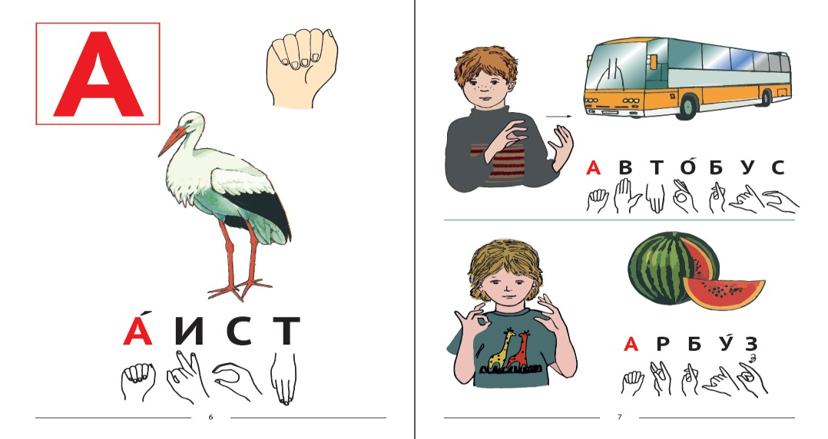
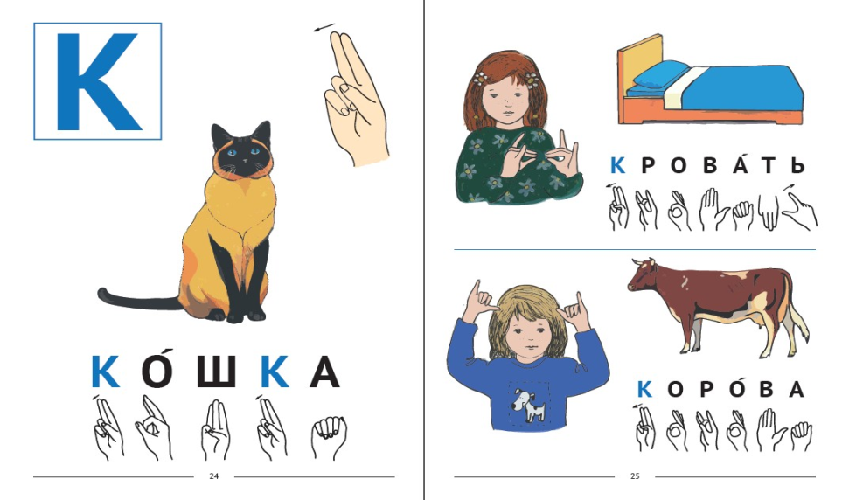
Корсун С.В., Гинзбург И.А. Букварик для глухих дошкольников
Букварик включает в себя разнообразный наглядный материал для обучения грамоте глухих детей с учетом их психологических особенностей и возможностей восприятия. Все буквы и слова в Букварике сопровождаются дактильной (пальцевой) азбукой. Дактильная азбука поможет глухим детям в овладении устной и письменной формами речи. Букварик также знакомит детей с буквами, словами и темами, присутствующими в жизни любого ребенка, например, семья, дом, мебель, посуда, времена года, противоположности, животные, растения и др.
Приведенные в пособии занятия по темам учитывают индивидуальные особенности глухого ребенка, помогут стимулировать развитие его познавательных способностей и значительно ускорят процесс его общего развития.

Slide 34
В помощь педагогу: Конспекты занятий с глухими обучающимися и примерный речевой материал по развитию речевого слуха у неслышащих детей
Л.Н. Малихова и др. Примерный речевой материал по развитию речевого слуха 5-11 классы, для неслышащих обучающихся : учебно-методическое пособие
Речевой материал для индивидуальных коррекционных занятий по развитию речевого слуха детей с нарушенной слуховой функцией в 5-11 классах. Основной задачей материала является формирование речевого слуха, создание слухозрительной основы для восприятия детьми устной речи, с учетом индивидуальных способностей и психофизиологических особенностей неслышащих детей.
Л.Н. Малихова и др. Примерный речевой материал по развитию слуха , 6-11 классы, для слабослышащих обучающихся: учебно-методическое пособие
Речевой материал для индивидуальных коррекционных занятий по развитию речевого слуха детей с нарушенной слуховой функцией в 6-11 классах, является примерным и допускает комбинирование педагогами речевого материала, учитывая коммуникативные и психофизические возможности обучающихся.
Л.Н. Малихова и др. Конспекты открытых уроков для неслышащих и слабослышащих детей. Подготовительный — 9 классы. Методическое пособие
Конспекты уроков и занятий разработаны для учителей, педагогическая деятельность которых связана с детьми, имеющими недостаток слуховой функции. В сборнике представлены конспекты открытых уроков учителей начальной и основной школы, индивидуальных коррекционных и внеклассных занятий, психолого-педагогические тренинги, классные часы, внеклассные занятия воспитателей школы-интерната, с применением традиционных методов работы и новых педагогических технологий, основанных на потенциале нетрадиционных коррекционных методик и применения медиаресурсов ИКТ.

Slide 35
В помощь педагогу: Методические и практические пособия для работы с глухими и слабослышащими обучающимися
Речицкая Е.Г. и др. Методические пособия по работе с детьми с нарушениями слуха
Речицкая Е.Г., Гущина Т.К. Коррекционная работа по развитию познавательной сферы глухих обучающихся с задержкой психического развития (ЗПР). В пособии описаны диагностические методики, процедура динамического обследования и представлены основные направления коррекционной работы с глухими детьми с ЗПР
Речицкая Е.Г., Сошина Е.А. Развитие творческого воображения младших школьников в условиях сохранного и нарушенного слуха. В пособии описаны направления коррекционно-педагогической работы по развитию творческого воображения у глухих детей в процессе учебной и внеурочной деятельности

Slide 36
АООП НОО для слабослышащих и позднооглохших обучающихся (Варианты 2.1., 2.2 - I и II отделения , 2.3.)
Обучение в среде
слышащих сверстников
Срок обучения 4 года,
1-4 классы
В классе не более
1-2 обучающихся
с нарушенным слухом
Срок обучения 5 лет, 1-5 классы, но может быть увеличен до 6 лет (+1 дополнительный класс)
Обучение в специальном классе (не более 5 детей)
Максимальная недельная нагрузка (5-тидневка): Обязательная часть: 1 доп и 1 кл. -21 час,2-5 кл.- 23 часа;
Внеурочная+коррекционно-развивающая часть - 10 часов
I Отделение - Срок
обучения 4 года, 1-4 классы
Максимальная недельная нагрузка (5-дневка): Обязательная часть:
1 кл.-21 час, 2-4 кл.-23 часа
Внеурочная+коррекционно-развивающая деятельность - 10 часов
П Отделение - Срок обучения 5 лет, 1-5 классы
Во П Отделении срок обучения может быть увеличен до 6 лет +1 дополнительный класс
Максимальная недельная нагрузка:
Обязательная часть:
1 доп. и 1 кл. -21 час,
2-5 кл. - 23 часа
Вариант 2.2 - для обучающихся с кохлеарной имплантацией
Вариант 2.3. - для слабослышащих, позднооглохших обучающихся с легкой умственной отсталостью и ЗПР (со слуховыми аппаратами или имплантами)
Вариант 2.1. -АООП НОО для слабослышащих, позднооглохших обучающихся (инклюзия)
Для слабослышащих и позднооглохших обучающихся, имеющих инвалидность, обучение дополняется индивидуальной программой реабилитации (ИПР) инвалида в части создания специальных условий получения образования.

Slide 37
В помощь педагогу: Методическая и практическая литература по развитию речевого слуха у детей после кохлеарной имплантации
Николаева И.А.Речевое развитие детей после кохлеарной имплантации
В пособии представлены задания, предназначенные для детей после кохлеарной имплантации, уже умеющих читать.
Основная цель занятий - стимулирование слухоречевого развития: произносительных навыков; слухового восприятия и фонематического слуха; понимания обращенной речи.
Пособие адресовано педагогам-дефектологам, логопедам и родителям для индивидуальных занятий с детьми младшего школьного возраста, перенесших операцию по кохлеарной имплантации
Николаева И.А., Хименкова Е.С. Комплект пособий по развитию письменной речи у кохлеарно имплантированных обучающихся в 3-5 классах. Комплект состоит из методического пособий и 3-х рабочих тетрадей

Slide 38
Корсунская Б.Д. Читаю сам. Книга для чтения: в 3 книгах.
Читаю сам» — три сборника коротких иллюстрированных рассказов, предназначенных младшим школьникам с нарушенным слухом.
Все тексты представляют собой маленькие завершенные сюжеты, с одной стороны, близкие жизненному опыту ребенка, а с другой — открывающие ему многообразие мира, законы взаимоотношений между людьми, формирующие в неслышащем ребенке полноценную нравственную личность.
Опыт работы с книгами показал, что они являются бесценным пособием для педагогов и родителей, могут быть успешно использованы при разных подходах к обучению и заслужили признание и любовь детей с недостатками слуха.

Slide 39
В помощь педагогу:
Учебно-методические пособия и программный материал по социально-бытовой ориентировке для глухих и слабослышащих обучающихся
Иванова И.В., Киселева Л.А., Тарасенко Л.А. Коррекционная работа по формированию правильной речи у глухих, слабослышащих и позднооглохших учащихся 1-5 классов.
Пособие содержит специально подобранный речевой материал по формированию правильной речи и совершенствованию навыков использования орфоэпических норм русского языка у учащихся 1-5 классов с нарушениями слухового восприятия в соответствии с ФГОС и АООП НОО глухих, слабослышащих и позднооглохших обучающихся.
Пособие состоит из двух разделов. В первом разделе даются задания на первоначальное овладение орфоэпическими правилами для освоения чтения с надстрочными буквами, обозначающими звук, который надо произносить. Второй раздел посвящен развитию приобретенных навыков чтения, в нем также расширяется и количество изучаемых тем.

Slide 40
АООП НОО для обучающихся с тяжелыми нарушениями речи (ТНР). Варианты 5.1 и 5.2 (1 и П отделения)
Вариант 5.1.
для обучающихся с ТНР (с ФФН ФНР (дислалия; легкая степень дизартрии, заикания; ринолалия), обучающихся с общим недоразвитием речи III - IV уровней речевого развития (минимальные дизартрические расстройства, ринолалия и т.п.), для обучающихся с нарушениями чтения и письма)
- Инклюзия,
- Обучение по общеобразовательным программам
- Срок обучения 4 года, 1-4 классы
1 отделение – для обучающихся с алалией, афазией, ринолалией, дизартрией и заиканием, имеющих общее недоразвитие речи и нарушения чтения и письма, препятствующие обучению в общеобразовательных организациях
II отделение – для обучающихся с тяжелой степенью выраженности заикания при нормальном развитии речи
Вариант 5.2
для обучающихся с ТНР, находящиеся на II и III уровнях речевого развития (по Р.Е. Левиной)
Срок обучения 5 лет (I дополнительный – 4 классы),
Максимальная недельная нагрузка при 5-ти дневной учебной неделе:
Обязательная часть: 1 доп и 1 класс- 21 час., 2-4 классы – 23 часа
Внеурочная деятельность 3 часов
Коррекционной развивающая область: 7 часов
Срок обучения 4 года (I – 4 классы)
Максимальная недельная нагрузка при 5-ти дневной учебной неделе:
Обязательная часть: 1 класс- 21 час., 2-4 классы – 23 часа
Внеурочная деятельность 3 часов
Коррекционной развивающая область: 7 часов
Для обучающихся с ТНР, не имевших дошкольной подготовки и (или) по уровню своего развития не готовых к освоению программы I класса, предусматривается I дополнительный класс (на I отделении - 4 года или 5 лет).

Slide 41
Богатая О.Ф. Обучение грамоте дошкольников и младших школьников с тяжелыми нарушениями речи. (вариант 5.2, 1 отделение)
В материалах пособия изучаемые буквы алфавита располагаются от простых по артикуляции к наиболее сложным звукам.
Обучение происходит в сочетании с логопедическими упражнениями и закреплением навыков правильного произношения, автоматизации и дифференциации звуков.
К пособию прилагаются методические материалы, программа и тематическое планирование занятий для педагогов общеобразовательных организаций, реализующих ФГОС НОО обучающихся с ТНР
Пособие может использоваться воспитателями и родителями для работы с детьми, испытывающими трудности в разговорной речи для отработки правильного произношения звуков русского языка и обучения чтению детей шести-семи лет, имеющих речевые нарушения, и детей более младшего возраста с хорошо развитой речью.

Slide 42
В помощь педагогам :
Методическая литература для работы с обучающимися с ТНР
Русский язык в школе для детей с тяжелыми нарушениями речи под ред. А.А. Алмазовой, В.И. Селиверстова
Пособие позволяет увидеть ретроспективу формирования и совершенствования взглядов разных авторов на определение и реализацию необходимых направлений, содержания, форм и методов работы по обучению рус­скому языку учащихся речевой школы.
Рудик О.С. Практическая коррекционная работа с детьми с ОНР.
Пособие раскрывает особенности развития детей с общим недоразвитием речи, методику работы с ними в разных видах деятельности, способы преодоления данного нарушения.
В пособии представлены различные виды игр и занятия, которые могут использовать родители дома, специалисты - логопеды.
Якубович М.А. Коррекция двигательных и речевых нарушений у детей с тяжелыми нарушениями речи (ТНР) методами физического воспитания.
В пособие включены конспекты занятий с применением различных методик физического воспитания : игры, гимнастика, тренинги, музыкотерапия, дыхательные упражнения и т.п.

Slide 43
В помощь педагогам и родителям:
Астахова Т.В. Формирование графо-моторных навыков у младших школьников;
Коррекция оптических и моторных нарушений письма у младших школьников.
Пособия состоят из практических заданий для младших школьников по формированию у них графо-моторных навыков и коррекции их нарушений.
Пособия рассчитаны на работу взрослого с ребенком, у которого снижены способности к графической деятельности. Предлагается следующая система работы: объяснение ребенку заданий, проверка правильности их выполнения и исправление допущенных ошибок.
Пособия адресованы педагогам начальных классов, логопедам, психологам, родителям
Шкавро Л.В. Коррекция устной речи у учащихся начальной школы. Дифференциация звуков Р, Р'-Л, Л'
Настоящая разработка представляет собой сборник упражнений по дифференциации звуков Р, Р'-Л, Л'.
Работа в классах коррекционно-развивающего развития предполагает преодоление нарушений речи на фоне недоразвития у детей функций внимания, памяти, мышления. Учёт этой специфики заложен в систему занятий.
Одновременно, на этом же речевом материале решаются задачи по формированию внимания и интереса к словам, их фонетике, лексике, морфологии, грамматике.
В пособии также предусмотрены упражнения на совершенствование работы артикуляционного аппарата.

Slide 44
В помощь педагогам и родителям:
Аскульская Л.В.
Предупреждение и коррекция дизорфографии у детей 2-5 классов общеобразовательной школы. Конспекты занятий с CD-диском;
Логопедическое лото.
Методическое пособие предназначено для работы с детьми 2-5 классов общеобразовательной школы, имеющих проблемы в овладении орфографическими навыками.
Для успешного усвоения школьной программы по русскому языку необходимо сформировать у школьника основные учебные умения по овладению механизмом письма, включающего в себя проговаривание звука, фонетико-фонематический его анализ, перевод фонемы в графику, объединение звуков в слоги, в слова.
Приведенные конспекты занятий направлены на предупреждение и коррекцию нарушения письменной речи.
Пособие предназначено для учителей начальных классов, логопедов.
В пособии представлена система обследования детей с речевыми нарушениями:
- слабой речевой активностью;- вокализацией;- гулением;- лепетом отдельных слов;
- невнятной, непонятной, смазанной, частично непонятной для окружающих речью;
- снижением разборчивости или нечёткой речью.
В методической части пособия рассматривается диагностика речевого недоразвития в целом, а также отдельных его звеньев. Для надежности фиксации результатов обследования в соответствии с его этапами разработана речевая карта. Которая позволяет существенно упростить отчетность логопеда, а также проследить динамику коррекционной работы.

Slide 45
АООП НОО для обучающихся с расстройствами аутистического спектра (РАС), варианты 8.1, 8.2, 8.3 и 8.4.
Вариант 8.1. для обучающихся с РАС, инклюзия
Обучение по общеобразовательным программам, срок обучения 4 года, 1-4 классы
Вариант 8.2. для обучающихся с РАС в пролонгированные сроки
Срок обучения 5 лет, 1 дополнительный - 4 класс.
Вариант 8.3 для обучающихся с РАС и легкой умственной отсталостью
Вариант 8.4 для обучающихся с РАС и ТМНР, с умеренной, тяжелой и глубокой умственной отсталостью
Срок обучения пролонгированный, 2 первых дополнительных класса, 1-4 классы
Для детей, не получивших дошкольного образования - 6 лет (2 первых доп.класса)
Обучение на основе СИОП на ограниченный период времени (полгода, один год).
4 варианта учебного плана:
вариант 1 - обучение 5 лет, 1,1 доп.-4 классы) — при обучении в течение 5-ти лет на русском языке;
вариант 2 - обучение 5 лет, 1,1 доп.-4 классы)— для образовательных организаций, в которых обучение ведѐтся на русском языке, но и изучается один из языков народов России;
вариант 3 – обучение 6 лет, 1,1 доп., 1 доп.,-4 классы— при обучении в течение 6-ти лет на русском языке;
вариант 4 - обучение 6 лет, 1,1 доп., 1 доп.,- 4 классы — при обучении в течение 6-ти лет на русском языке, но и изучается один из языков народов России
Максимальная недельная нагрузка при 5-ти дневке:
Для вариантов 1 и 2 :Обязательная часть: 1 класс и 1доп.- 21 час., 2-4 классы – 23 часа
Внеурочная деятельность, включая коррекционно-развивающую область: 10 часов
Для вариантов 3 и 4:Обязательная часть: 1 класс и 1доп. и 1 доп.- 21 час., 2-4 классы – 23 часа
Внеурочная деятельность, включая коррекционно-развивающую область: 10 часов
Срок обучения 6
лет, 2 первых дополнительных класса, 1-4 классы
Вариант 8.3. может быть реализован в разных формах: как совместно с другими обучающимися, так и в отдельных классах, группах или в отдельных организациях.
Максимальная недельная нагрузка при 5-ти дневке:
Обязательная часть: 1доп., 1 доп. и 1 классов - 21 час., 2-4 классы – 23 часа
Внеурочная деятельность, включая коррекционно-развивающую область: 10 часов
Максимальная недельная нагрузка при 5-ти дневной учебной неделе:
Обязательная часть: 1доп., 1 доп. 1 и 2 классы - 20 час., 2-4 классы – 24 часа
Внеурочная деятельность6 6 часов.
Коррекционно-развивающие занятия: 10 часов

Slide 46
В помощь педагогам и родителям:
Работа с аутичными детьми
Рудик О.С. Как помочь аутичному ребенку
Автор в доступной форме рассказывает родителям, какие трудности могут возникнуть у них при воспитании аутичных детей, какова их роль в совместной работе со специалистами в формировании личности такого ребенка.
Рудик О.С. Коррекционная работа с аутичным ребенком
Пособие знакомит читателя с особенностями психического развития детей с ранним детским аутизмом, клинико-психологической классификацией, сравнительной характеристикой развития моторики, с методами коррекционно-педагогической помощи.
В пособиях предлагается большое количество игр, которые могут использовать родители и специалисты по социально-бытовой адаптации детей с аутизмом.
Тюлина В.Б. Воспитание ребенка с аутизмом в семье. В пособии дается подробный анализ поведения ребенка, страдающего различными РАС,, дается методика выявления раннего аутизма у детей, а также влияние семьи на судьбу ребенка с аутизмом

Slide 47
АООП НОО для слабовидящих обучающихся
Варианты 4.1, 4.2 и 4.3.
Вариант 4.1.
для слабовидящих обучающихся (инклюзия)
Обучаются по общеобразовательным программам 4 года, 1-4 классы
Вариант 4.2.
для слабовидящих обучающихся в большей степени требующих коррекции и развития нарушенных функций
у обучающихся
Пролонгированное обучение - 5 лет, 1-5 класс
Вариант 4.3
для слабовидящих обучающихся с легкой степенью умственной отсталости
Пролонгированный срок обучения - 5 лет, 1-5 классы.
Максимальная недельная нагрузка при 5-ти дневной учебной неделе:
Обязательная часть: 1 класс- 21 час., 2-5 классы – 23 часа
Внеурочная деятельность 15 часов
Коррекционной развивающая область: 5 часов
Максимальная недельная нагрузка при 5-ти дневной учебной неделе:
Обязательная часть: 1 класс- 21 час., 2-5 классы – 23 часа
Внеурочная деятельность 14 часов
Коррекционной развивающая область: 6 часов

Slide 48
Ермаков В.П. Что и как видят дети от рождения до 10 лет с сохранным и нарушенным зрением. Диагностика, развитие и тренировка зрения.
В помощь педагогам и родителям:
В пособии рассматриваются вопросы диагностики и развития зрительного восприятия у детей от рождения до младшего школьного возраста. Даются рекомендации по профилактике нарушения зрения. В издании приводятся приложения тестов, таблиц, упражнений для проверки зрительных способностей у детей дошкольного и младшего школьного возраста с сохраненным и нарушенным зрением
Пособие адресовано воспитателям, учителям, родителям, специалистам психолого-медико-педагогических комиссий, а также студентам средних и высших учебных заведений.

Slide 49
Методическая литература для занятий с детьми, испытывающими трудности в усвоении математики, чтения и русского языка
Забрамная С.Д, Костенкова Ю.А.
Дидактический материал для занятий с детьми, испытывающими трудности в усвоении математики и чтения в 1 классе. Пособие для педагогов, дефектологов, психологов.
В пособии подобраны материалы для работы с детьми, которые в силу различных причин испытывают трудности в усвоении математики и чтения в 1 классе
Материалами сборника могут воспользоваться и родители для своевременной помощи детям, испытывающим трудности в обучении.
Векшина Т.В., Алимпиева М.Н. Практический материал для занятий с детьми, испытывающими трудности в усвоении программы начальной школы: математика, русский язык, окружающий мир

Slide 50
Методическая литература для занятий с детьми, испытывающими трудности в усвоении математики, чтения и русского языка
Козырева О.А., Катукова К.А.
Рабочие тетради по русскому языку, чтению и развитию речи для 1, 2, 3 и 4 классов.
Чернышова Е.А. Организация работы с учащимися 5-6 классов, испытывающих трудности в усвоении школьной программы (уроки комплексной коррекции). Пособие для учителей, тетради для практических занятий учащихся.

Slide 51
Литература для специалистов, обеспечивающих психологическое сопровождение детей с ОВЗ

Slide 52
Пособия по организации работы с детьми в условиях инклюзивного образования
Крыжановская Л.М. Психологическая коррекция в условиях инклюзивного образования: пособие для психологов и педагогов.
Староверова М.С. Инклюзивное образование: Настольная книга педагога, работающего с детьми с ОВЗ.
Ратнер Ф.Л., Юсупова А.Ю. Интегрированное обучение детей с ограниченными возможностями в обществе здоровых детей.
Украинцева А.Ю. Практический материал по географии для 5 и 6 классов в классах инклюзивного образования

Slide 53
Психологическое сопровождение детей с ОВЗ
Шипицына Л.М., Мамайчук И.И. Психология детей с нарушениями функций опорно-двигательного аппарата:
В учебном пособии представлена систематизация клинических, психологических и педагогических сведений о детях с нарушениями функций опорно-двигательного аппарата. Подробно изложены психические нарушения, психодиагностические и психокоррекционные аспекты работы психолога при церебральном параличе и других формах двигательной патологии, в частности болезни Дюшенна.
Скворцова В.О. Социальное воспитание детей с отклонениями в развитии
Пособие содержит теоретический анализ моделей социального развития детей с ограниченными возможностями. Рассматриваются механизмы первичной социализации детей с отклонениями в развитии в междисциплинарном знании, раскрывается социальная направленность воспитания и обучения детей дошкольного возраста с нарушением интеллекта. Особое внимание уделяется роли семейного и социального воспитания в социальной реабилитационной работе с нетипичными детьми и их семьями.
Психолого-педагогическое консультирование и сопровождение развития ребенка/ Под ред. Л.М. Шипицыной
В пособии представлены теоретические и практические основы психолого-педагогического медико-социального консультирования и сопровождения. Даются методические рекомендации по организации и содержанию работы, образцы заключений по обследованию. Представлены нормативно-правовые документы, регламентирующие деятельность служб и центров сопровождения развития ребенка с ОВЗ.
Крыжановская Л.М., Гончарова О.Л.,. Кручинова К.С. Махова А.А.
Основы психокоррекционной работы с обучающимися с ОВЗ
В учебном пособии рассматриваются инновационные подходы к психо-коррекционной работе психолога с обучающимися с (ОВЗ) в условиях инклюзивного образования. Представлены современные технологии, конспекты коррекционных уроков, тренингов и коррекционных занятий для детей и взрослых, а также сценарии вариативных коррекционно-развивающих программ.

Slide 54
Хузеева Г.Р. Диагностика и развитие коммуникативной компетентности детей младшего школьного возраста: психолого-педагогическая служба сопровождения ребенка: методическое пособие
Лебедева А.А., Трушина Е.В. Развитие социокультурных навыков у обучающихся с интеллектуальными нарушениями. Программа «Мир, в котором я живу» и конспекты занятий
В методическом пособии к представлена методика формирования нравственных основ и морального развития детей младшего школьного возраста и методика формирования у детей взаимоотношений с другими детьми и взрослыми
Программа «Мир, в котором я живу» разработана в соответствии с ФГОС образования обучающихся с умственной отсталостью (интеллектуальными нарушениями) для решения коррекционных и воспитательных задач. Программа направлена на развитие общекультурных и социальных составляющих, решает образовательные, коррекционные и воспитательные задачи, и формирует жизненные компетенции.
Программа модульная и включает в себя 8 модулей, что позволяет легко адаптировать ее к образовательным потребностям различных категорий обучаемых.
Занятия по представленной программе направлены на: развитие связной речи, формирование грамматического строя языка для улучшения навыков общения в обществе; обогащение словарного запаса; повышение социокультурных навыков; социализацию и самореализацию обучающихся с ограниченными возможностями здоровья; повышение уровня воспитанности и культуры поведения, умение работать в команде; творчески подходить к обучению и труду.
К программе прилагаются конспекты занятий.
Строгова Н.А. Сказкотерапия для детей дошкольного и младшего школьного возраста. Пособие для психологов, педагогов и родителей
Сказкотерапия - это метод современной психотерапии, возникший на стыке педагогической науки и психологии. В пособии рассматривается методика применения психотерапевтических сказок для детей младшего, среднего и старшего дошкольного, а также младшего школьного возраста при проведении социально-эмоциональной коррекции личности ребенка. Цель психотерапевтической работы со сказкой - помочь в разрешении внутреннего конфликта, повысить самооценку, снизить тревожность, помочь ребенку в психотравмирующей ситуации.

Slide 55
ИЗДАТЕЛЬСКИЙ ЦЕНТР ВЛАДОС
Для корреспонденции: 119571, Москва, а/я 19
Тел.: 8(495) 984-40-21 (22)
E-mail: vlados@dol.ru
Http://www.vlados.ru

